Slide 1
La stratégie de Développement Soutenable
Sophie Szopa, VP Développement Soutenable
déc 2022

Slide 2
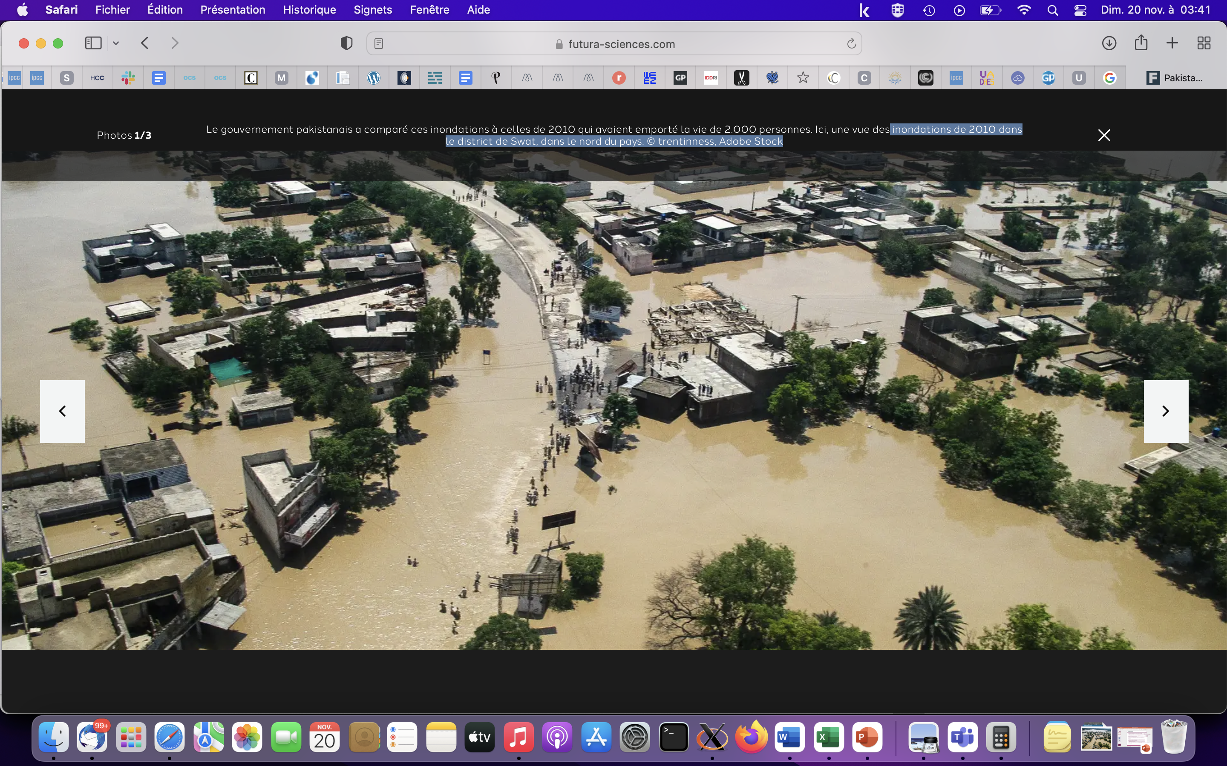
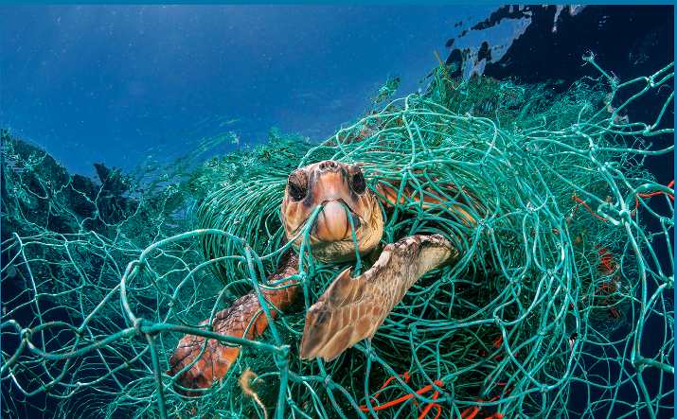
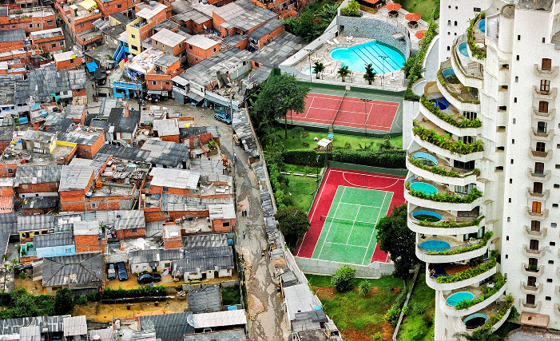
Le contexte du développement soutenable
2100
Constat: Trajectoires actuelles de développement ont entrainé des modifications graves, pour certaines irréversibles, du climat et de la biodiversité
Photo © Jordi ChiasUne tortue marine prise au piège dans un filet de pêche abandonné au large de l'Espagne. Ce phénomène est appelé la pêche fantôme. Elle a été libérée par le photographe.
inondations de 2010 dans le district de Swat, dans le nord du pays. © trentinness, Adobe Stock
1850
25% des espèces de la plupart des groupes d’animaux et de végétaux étudiés sont déjà menacés d’extinction
Rythme actuel d’extinction des espèces est 100 à 1.000 fois supérieur à celui constaté lors des 10 millions d’années passées, (IPBES, 2019)
Intensification des extrêmes climatiques dans toutes les régions habitées de la planète (GIEC, 2021)
Photo © Tuca Vieira Le mur de séparation entre la favela Paraiso?polis et le quartier huppé de Morumbi à Sa~o Paulo au Brésil, 2004.
Et demeurent profondément inégalitaires
1 personne sur 7 n’a pas accès à l’électricité
3 personnes sur 10 n’ont pas accès à des services d’eau potable 617 millions de jeunes dans le monde manquent de compétences de base en mathématiques et en alphabétisation. (ONU)
3,3-3,6 milliards de personnes dans des contextes hautement vulnérables face au changement climatique (GIEC, 2022)

Slide 3



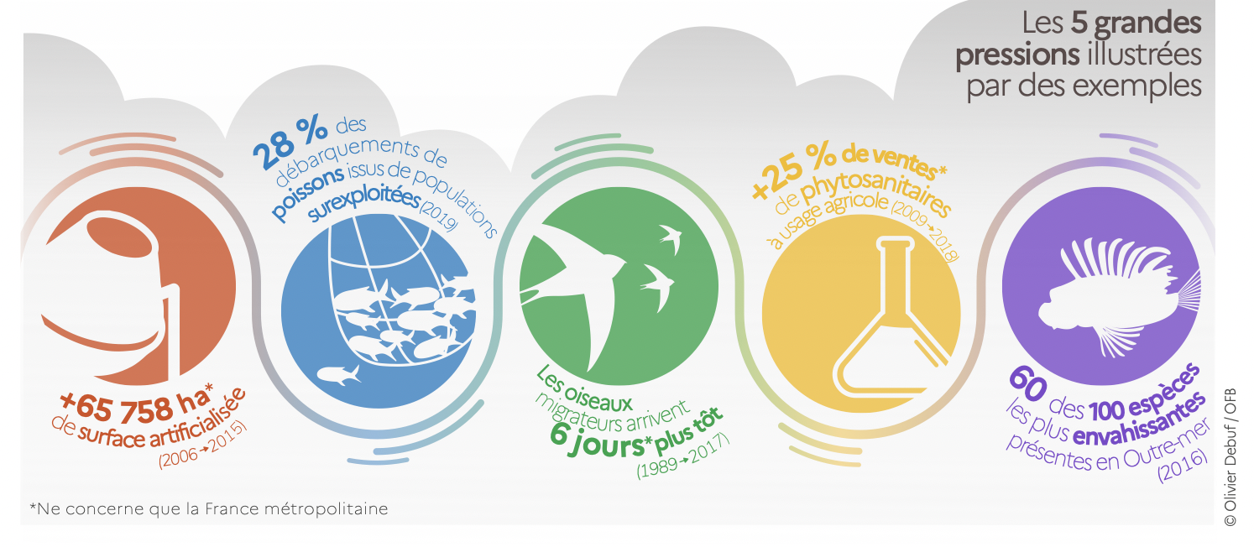



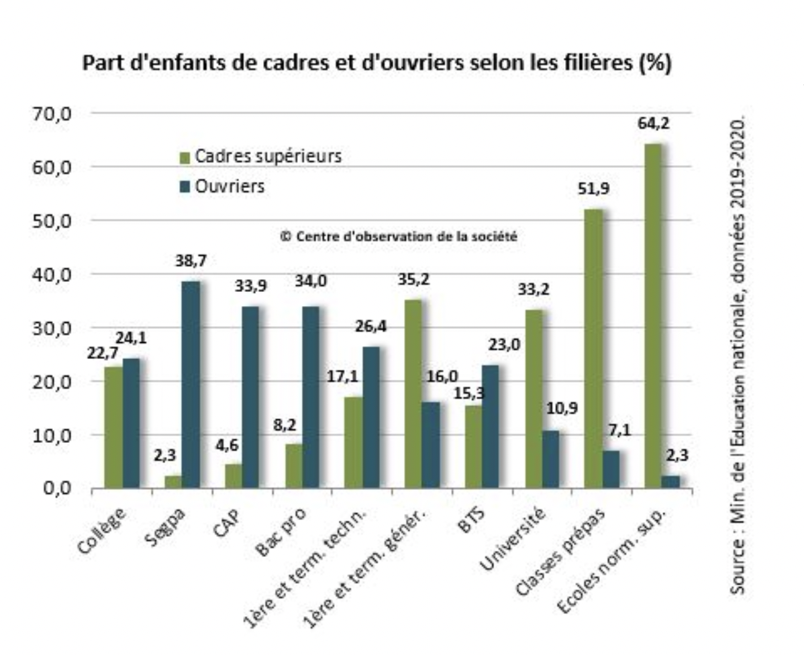
Le contexte du développement soutenable en France
2100
Biodiversité
Climat
30 % des oiseaux des champs ont déjà disparu en 15 ans
38 % des chauves-souris ont disparu entre 2006 et 2016
Été 2022
Des pressions qui continuent d’augmenter
Eté le + chaud
derrière 2003
Sécheresse + généralisée
qu’en 1976 et 2003
Incendies
majeurs
3 vagues de chaleur,
nombreux records :
précocité, durée, intensité
Juillet le + sec
Etat des rivières
Mortalité d’arbres
Dépérissement de forêts
Cyanobactéries
Mouvements de sols argileux
1850
Vagues de chaleur
marines
Recul des glaciers
Dégel des sols gelés
Méditerranée Ouest >30°C
Inégalités
La précarité énergétique touche un ménage sur dix en France, ce qui représente plus de six millions de personnes (données 2020 de l’Observatoire des la précarité énergétique (ONPE).
critère= parmi les 30 % les plus pauvres ceux qui consacrent plus de 8 % de leur budget à l’énergie

Slide 4

Le contexte du développement soutenable
1850
2100
Climate stripes, Ed Hawkins, données GIEC AR6 WGI
Un futur plus difficile encore mais avec possibilité de trajectoire subie ou trajectoire choisie

Slide 5
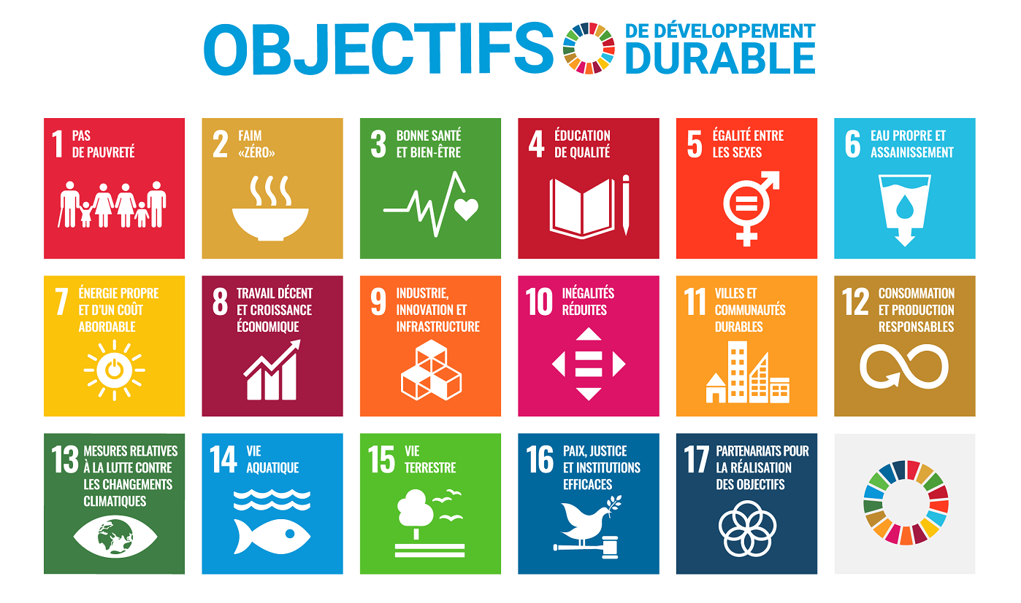
Le contexte du développement soutenable
Il existe différents chemins possibles pour limiter le changement climatique et permettre développement soutenable
« Des politiques climatiques efficaces et équitables sont largement compatibles avec l'objectif plus large de développement durable et les efforts pour éradiquer la pauvreté tels qu'ils sont inscrits dans l'Agenda 2030 des Nations Unies pour le développement durable et ses 17 objectifs de développement durable, nonobstant des compromis dans certains cas (confiance élevée). »
GIEC, TS, WG3 (2022)
Évidemment pas simple mais ce n’est pas parce que c’est ardu qu’il ne faut pas y aller, accepter que ce sont des changements de fond et donc que ca prend du temps (d’où nécessité d’avoir des priorités qui ont un impact) et qu’il y aura des couacs
Ce choix de trajectoire, ce n’est pas aux scientifiques de la faire, ils indiquent juste les moyens de chaque trajectoire et ce qui se passe sur chacune
C’est aux sociétés de s’en emparer au travers des gouvernements qu’ils soient d’état ou de communauté plus réduite.
Université Paris-Saclay : grande communauté (48000 étudiants et 230 laboratoires), fait le choix de s’inscrire dans ce mouvement de société soutenable.

Slide 6
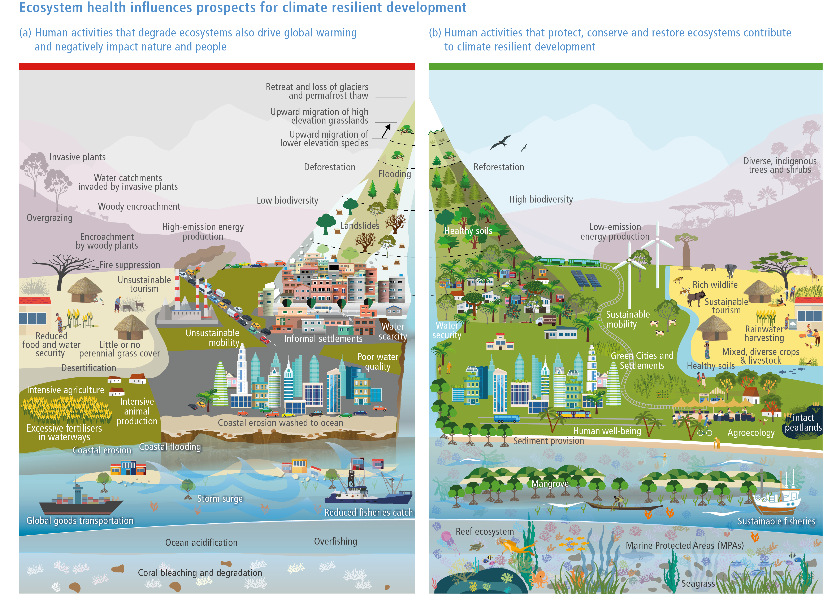

[AR6 WGII TS]

Slide 7
Cela implique :
Des transitions profondes dans tous les domaines (production d’énergie, infrastructures et aménagements du territoire, production d’alimentation, procédés industriels)
des leviers d’action :
technologiques :
maîtrise de la demande
solutions fondées sur la nature
Des enjeux de transitions éthiques, équitables et justes (développement résilient, soutenable, vers zéro carbone)
GIEC SR1.5 (2018)
=> besoins d’accompagnements règlementaires, de formations vers de nouveaux métiers, d’analyses des gouvernance dans ces transitions, de ruptures technologiques, de recherches sur nouveaux procédés, moins émetteurs, moins gourmands en ressources, des procédés de recyclages des matériaux critiques, de documentation d’une société qui se transforme rapidement….
Autant de défis auxquels doit s’attaquer une grande université intensive en recherche

Slide 8
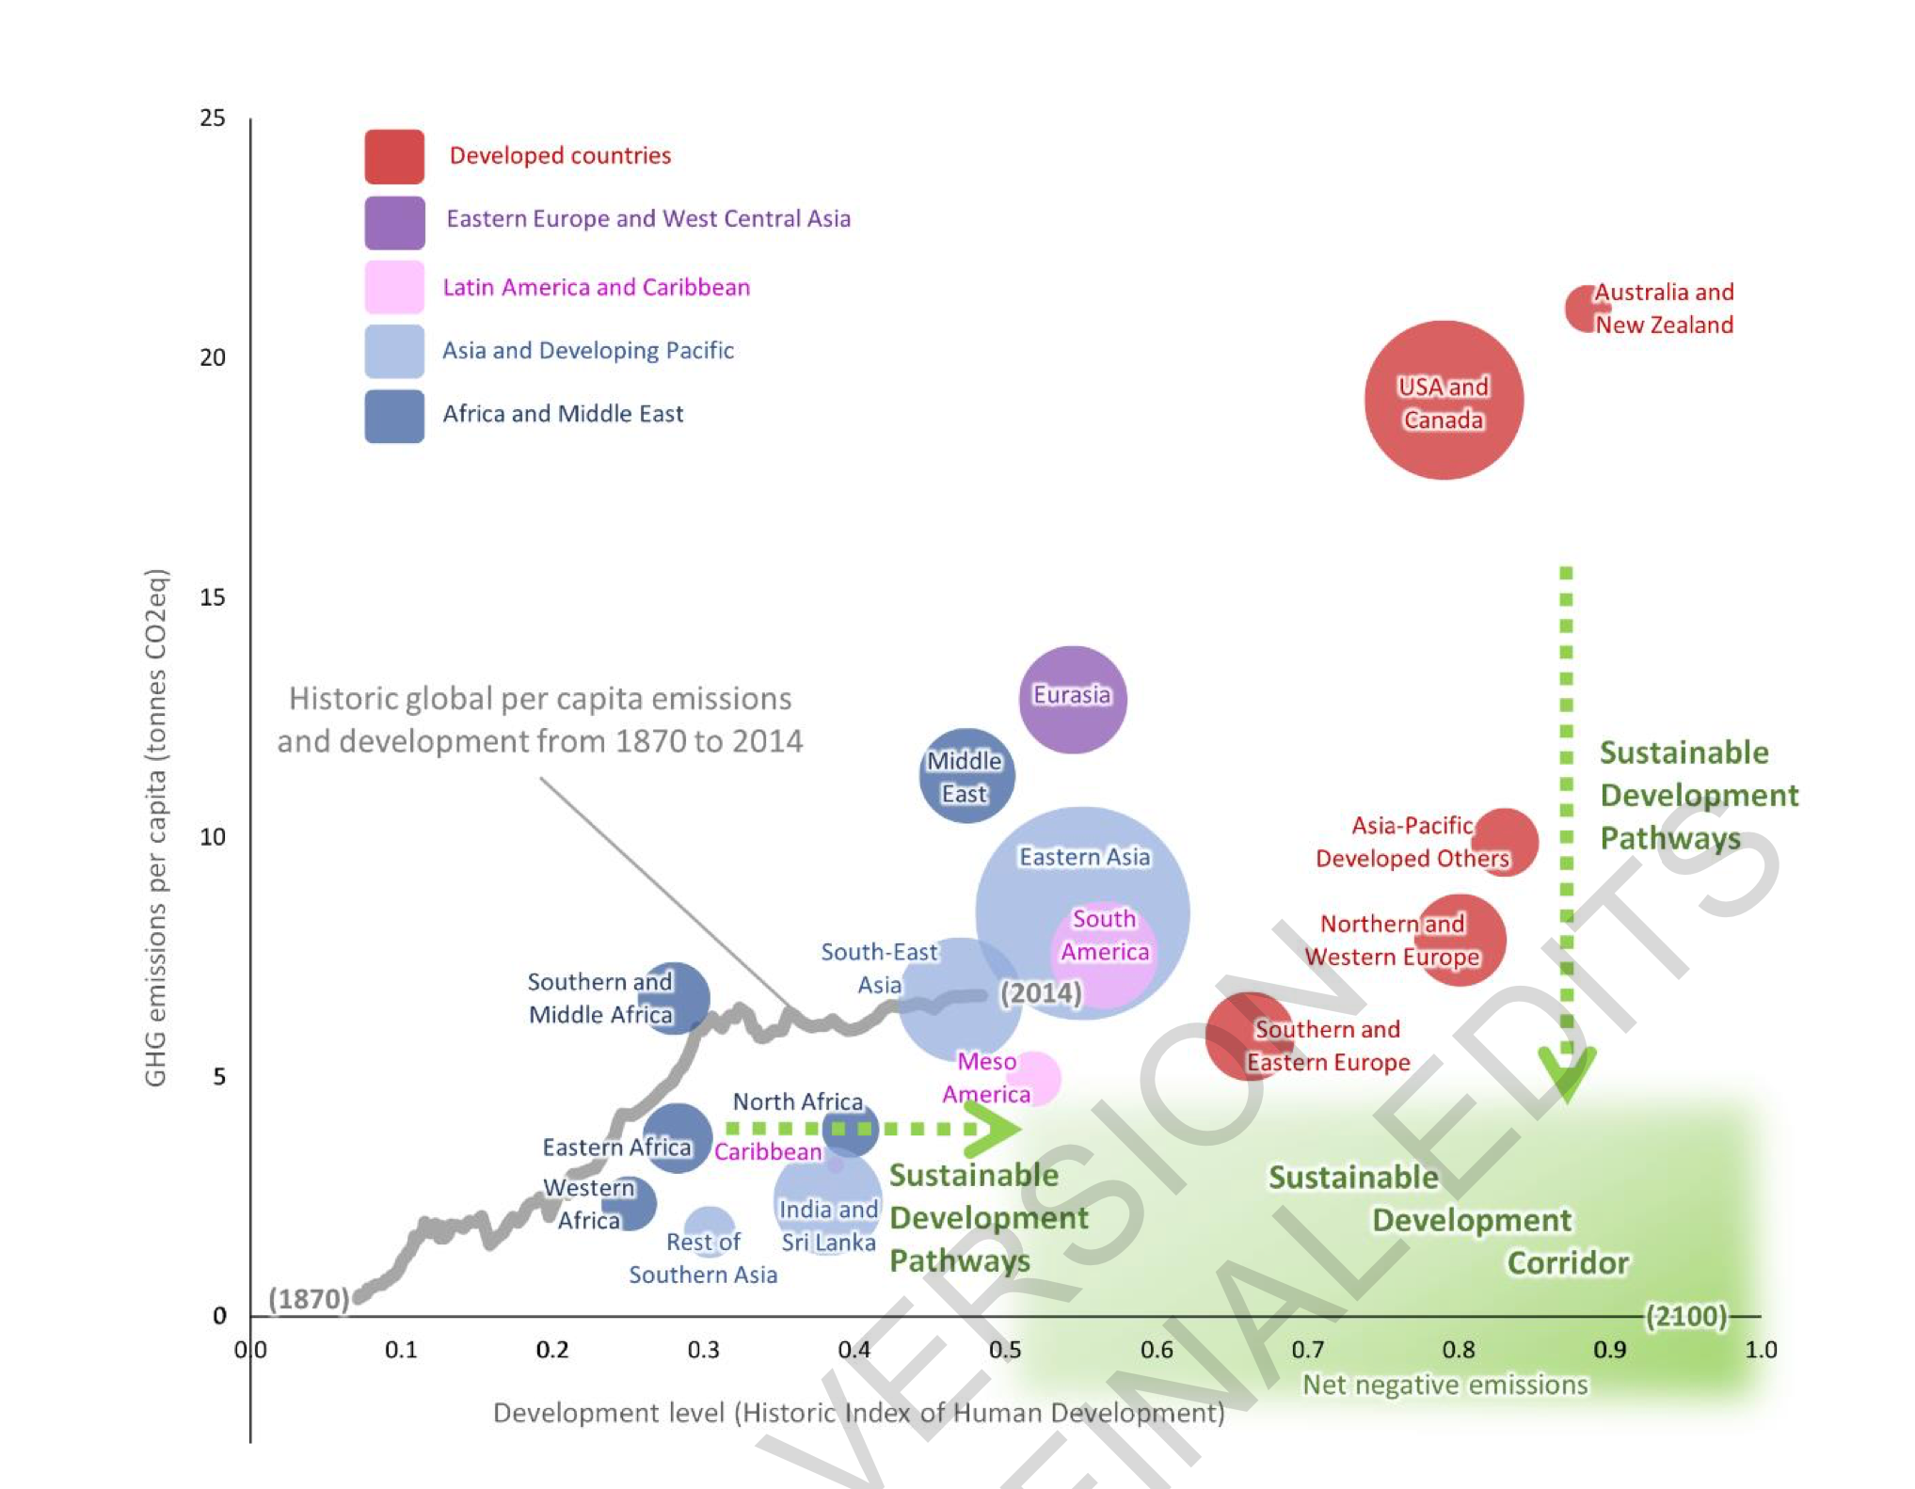
Trajectoires soutenables :
des enjeux différents suivant les régions
Emissions par personne
Indice de développement humain

Slide 9
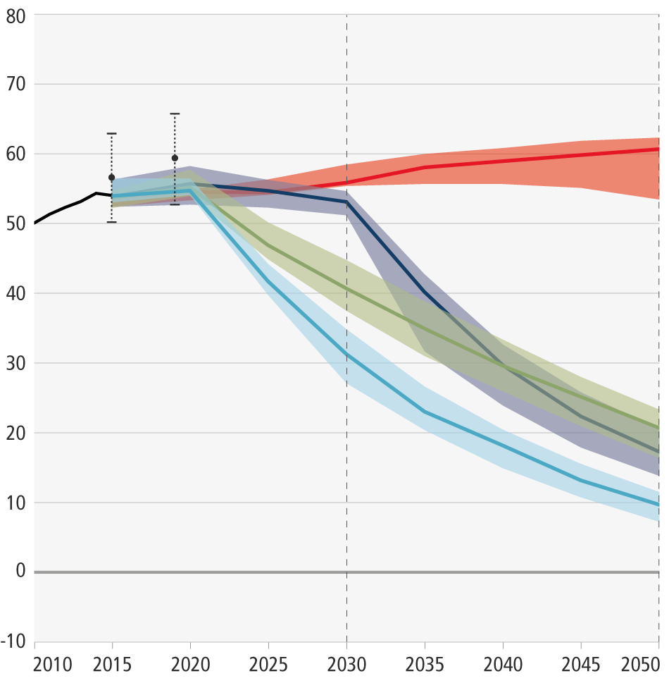
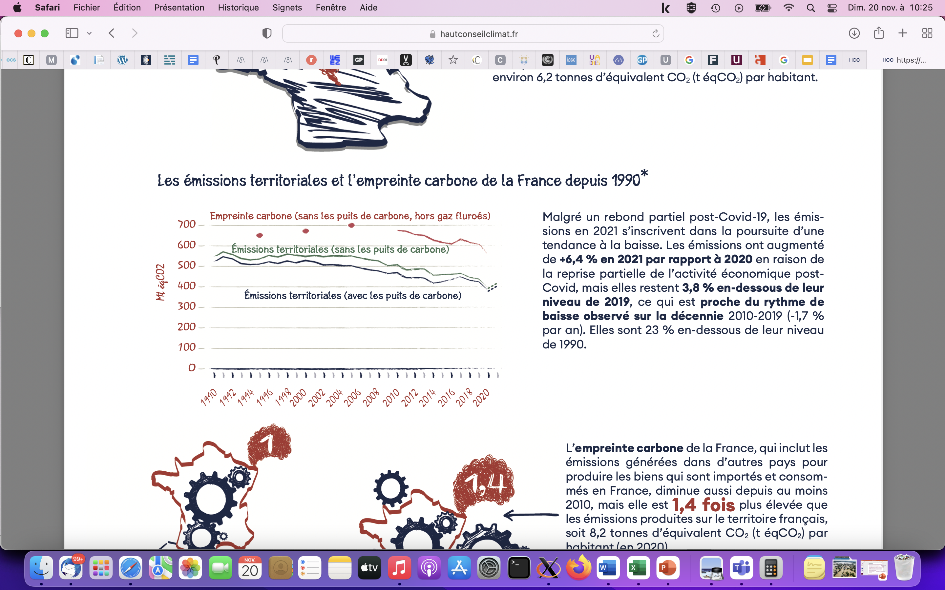
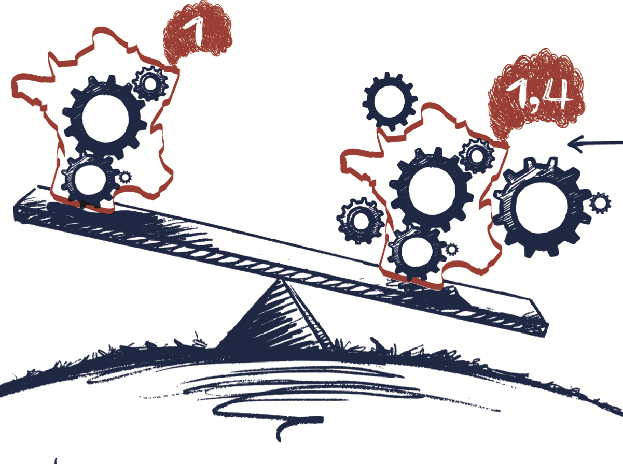
Course contre la montre : émissions de gaz à effet de serre
Monde
France
CO₂-equivalent
(milliards tonnes)
Politiques publiques déjà mises en oeuvre
Engagements 2030 et <2°C
-23% par rapport à 1990
rythme de doit doubler
<2°C, avec action immédiate
<1.5°C, avec action immédiate
Limiter le réchauffement sous 2°C
↓ CO₂-équivalent : 27% d’ici 2030
Limiter le réchauffement à 1,5 °C
↓CO₂-équivalent : 43% entre 2019 et 2030
↓ méthane : 34%
Gaz à effet de serre / climat : pas le seul problème mais ∃ des métriques et son atténuation demande changements structurels et systémiques (dans tous les secteurs) qui permet d’interroger au passage les autres formes d’impacts
AR6 WGIII SPM

Slide 10
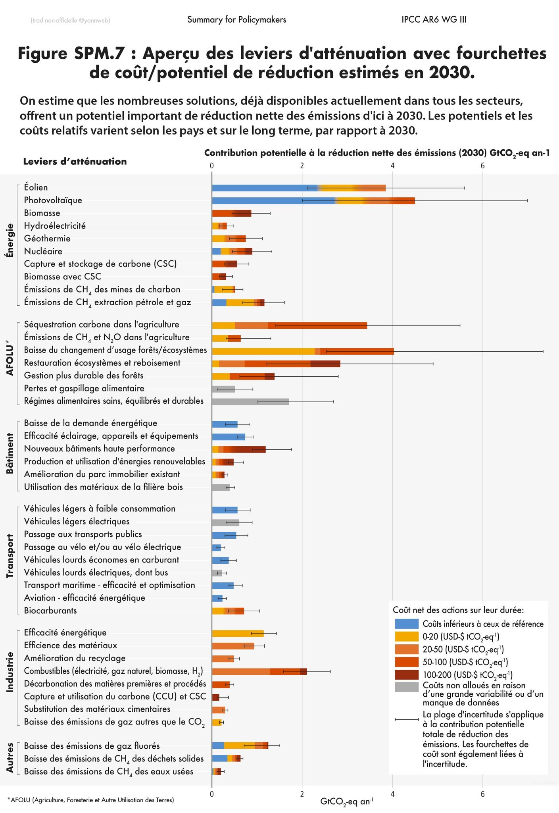
Pour diviser par 2 les émissions de gaz à effet de serre d’ici à 2030,
des leviers d’action sont disponibles dans chaque secteur
Contribution potentielle à la baisse des émissions d’ici 2030 (milliards de tonnes de CO₂/an)
Options
Bâtiments
Energie
Transports
Industrie
Usage des terres, forêts,
agriculture, alimentation
Autres
Enclencher les transformations
Co-bénéfices (qualité de l’air, santé, qualité de vie) : stratégies de soutenabilité
Enjeux économiques à agir rapidement (coûts de l’inaction)
Besoins d’investissements

Slide 11
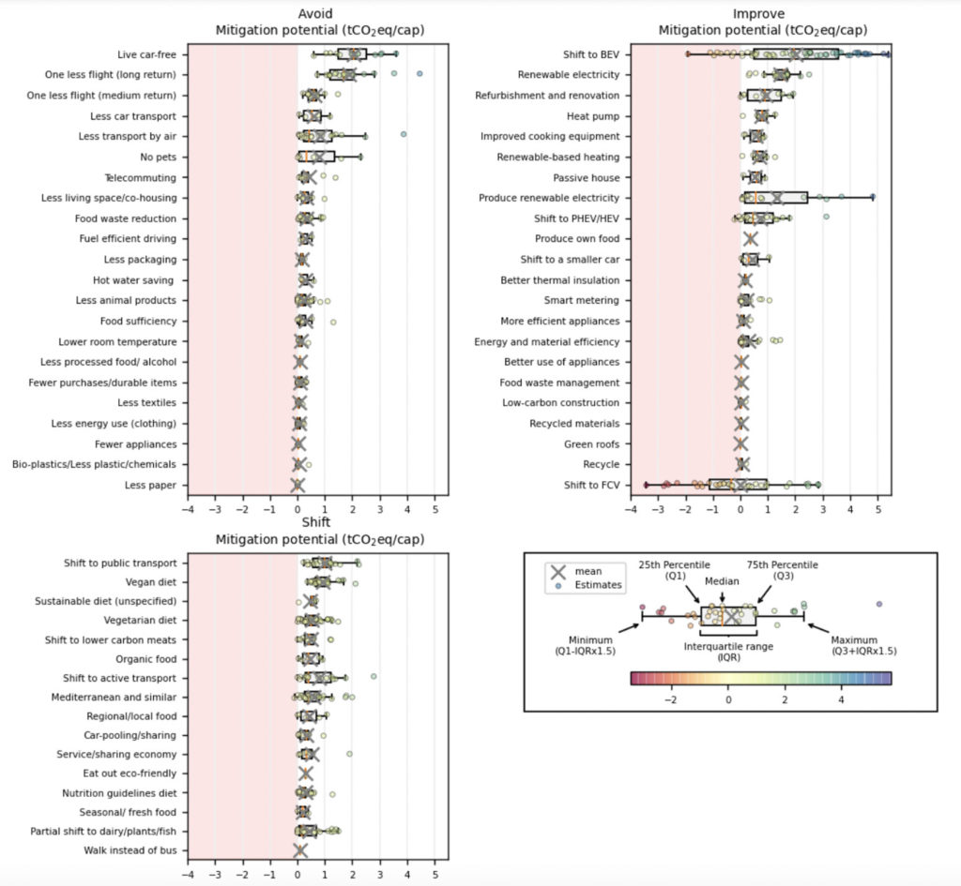
Y compris les stratégies favorisant des styles de vie sobres en carbone
Eviter
Vivre sans voiture
Un vol long courrier en moins
Un vol moyen courrier en moins
Moins de déplacement en voiture
Moins de transports aéroportées
Pas d’animaux de compagnie
Télétravail
Espace de vie/travail réduits
Réduire le gachis de nourriture
Conduite moins consommatrice
Moins d’emballages
Economies d’eau chaude
Moins de produits issus d’animaux
Sobriété alimentaire
Température plus froide dans les bâtiments
Moins d’aliments transformés/alcools
Moins d’achats/ achats durables
Moins de textiles
Moins d’usage d’énergie (vêtements)
Moins d’appareils
Bio-plastiques/moins de plastiques, produits chimiques
Moins de papier
Sobriété : ensemble de mesures et de pratiques quotidiennes qui permettent d’éviter une demande en énergie, matériaux, usage des terres et eau tout en assurant le bien-être de tous dans le respect des limites planétaires.
Changer pour véhicule électrique
Electricité issue de renouvelables
Rénovation
Pompe à chaleur
Amélioration d’équipement de cuisson
Chauffage à base d’énergie renouvelable
Maison Passive
Produire de l’électricité renouvelable
Changer pour véhicule hybride
Produire sa propre nourriture
Changer pour véhicule plus petit
Meilleure isolation thermique
Compteurs intelligents
Appareils plus efficaces
Efficacité énergétique et matérielle
Meilleure usage des appareils
Gestion des déchets de nourritures
Construction bas carbone
Matériaux recyclés
Toitures végétalisées
Recyclage
Changer pour véhicule hydrogène
Améliorer
Synthèse de 60 options de modification de la demande classée par leur potentiel médian d’atténuation des émissions
Changer pour transport public
Régime végan
Régime soutenable
Changer pour viandes moins génératrice de C
Alimentation bio
Changer pour transport actif
Régime méditerranéen
Alimentation locale
Covoiturage
Economie circulaire
Manger dans restaurants écoresponsables
Régimes suivants les lignes directrices de nutrition
Alimentation saisonnière/fraiche
Changement partiel vers régimes produits laitiers/végétaux/poissons
Marche au lieu de bus
Remplacer
GIEC WG3 2022 Figure 5.8
(traduction non officielle)
potentiel médian d’atténuation des émissions (tCO₂eq)
-4 -3 -2 -1 0 1 2 3 4 5
L'atténuation du côté de la demande et de nouvelles façons de fournir des services peuvent aider à éviter, modifier et améliorer le cout C de la demande en bout de chaine. Les changements rapides et profonds de la demande permettent à chaque secteur de réduire plus facilement les émissions de GES à court et moyen terme (confiance élevée).
Le potentiel indicatif des stratégies axées sur la demande dans tous les secteurs pour réduire les émissions est de 40 à 70 % d'ici 2050 (confiance élevée). Potentiels techniques d'atténuation jusqu'à 5,7 GtCO2eq pour l'utilisation des bâtiments et la construction, 8 GtCO2eq pour la demande alimentaire,18 6,5 GtCO2eq pour le transport terrestre et 5,2 GtCO2eq pour l'industrie.
Les stratégies d'atténuation du côté de la demande peuvent être classées comme Options Éviter-Shift-Améliorer (ASI), qui reflètent les opportunités de développement socioculturel, infrastructurel et
changement technologique.
Le plus grand potentiel d'évitement provient de la réduction de l'aviation long-courrier et fournir des infrastructures urbaines à faible émission de carbone à courte distance. Le plus grand potentiel de Shift proviendrait du passage à des régimes à base de plantes. Le plus grand potentiel d'amélioration vient du secteur du bâtiment, et en particulier l'utilisation accrue de technologies d'utilisation finale économes en énergie et de logements passifs.
Les changements socioculturels et de mode de vie peuvent accélérer l'atténuation du changement climatique. Parmi 60 actions identifiées susceptibles de modifier la consommation individuelle,
les choix de mobilité ont le plus grand potentiel de réduction de l'empreinte carbone. Privilégier la mobilité sans voiture en la marche et le vélo et l'adoption de la mobilité électrique pourraient permettre d'économiser 2 tCO2eq cap-1 an-1. Autres options avec le potentiel d'atténuation élevé comprend la réduction des déplacements en avion, les ajustements du point de consigne de refroidissement, la réduction des appareils, l'utilisation, le passage au transport en commun et l'évolution de la consommation vers des régimes à base de plantes.

Slide 12
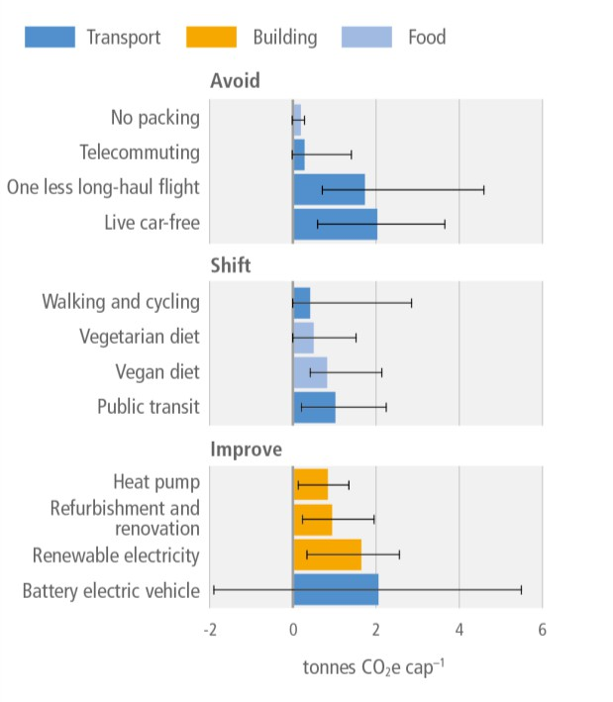
Y compris les stratégies favorisant des styles de vie sobres en carbone
Logement
Alimentation
Eviter
Emballages
Télétravail
Ces stratégies représentent un potentiel de baisse de 40 à 70% des émissions mondiales d’ici 2050 (demande, services)
Enjeux d’équité et de transition juste
Bénéfices en matière de qualité de vie et santé
Un vol longue distance en moins
Vivre sans voiture personnelle
Remplacer
Marche et vélo
Alimentation végétarienne
Alimentation végétalienne
Transports en commun
Améliorer
Pompe à chaleur
Rénovation thermique
Electricité renouvelable
Voiture électrique
GIEC WG3 SPM

Slide 13
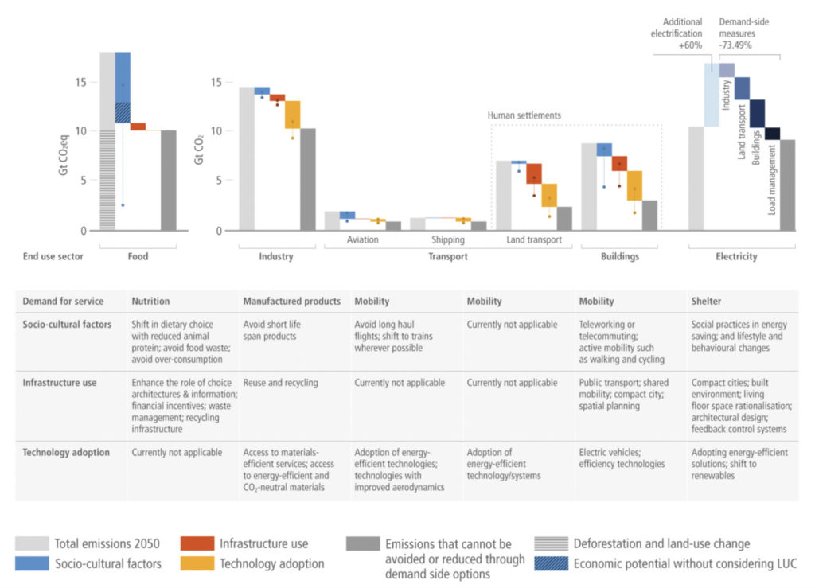
Mesures axées sur la demande: quel potentiel par secteur? Quels leviers?
Potentiel de réduction
sans mesure axée sur la demande
avec mesures axées sur la demande
Emissions mondiales en 2050

Slide 14
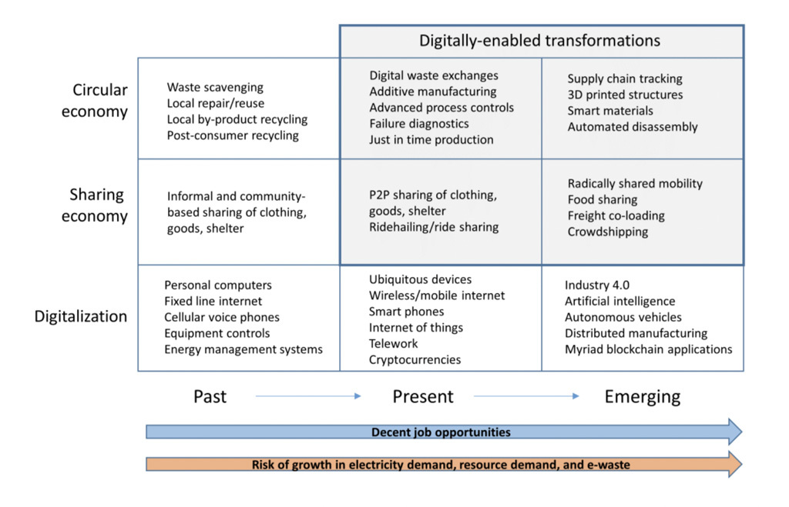
Sobriété : Quel rôle pour les transformations digitales
Tirer parti des améliorations dans la prestation de services aux utilisateurs finaux grâce aux innovations, et les innovations dans l'organisation du marché, entraînent de fortes réductions en amont utilisation des ressources (degré de confiance élevé).
Les systèmes de prestation de services alternatifs, par exemple ceux rendus possibles par la numérisation, le partage d’ initiatives d'économie et initiatives d'économie circulaire, ont à ce jour apporté une contribution limitée à atténuation du changement climatique (confiance moyenne).

Slide 15
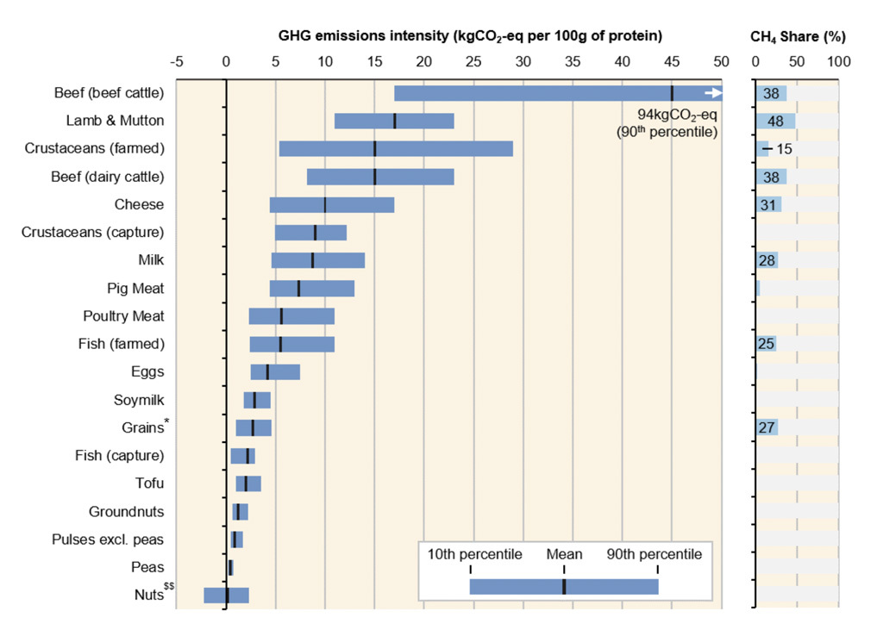
Quels choix alimentaires ?

Slide 16
Des actions pour limiter les impacts
GIEC WG3: Trajectoires soutenables requièrent
Changements transformateurs qui bouleversent les tendances actuelles du développement
Des choix qui ne sont pas marginaux, mais des changements systémiques (technologiques, sociaux, styles de vie)
Des changements qui doivent être initiés rapidement mais qui requièrent pour certains un temps de déploiement qui peut être long et incrémental
Des enjeux de formation à de nouveaux métiers, à de nouvelles pratiques indispensables pour mener cette transformation profonde
Des enjeux de coopération et de partage des connaissances (connaissances scientifiques et techniques, enjeux de éducation, formation)

Slide 17
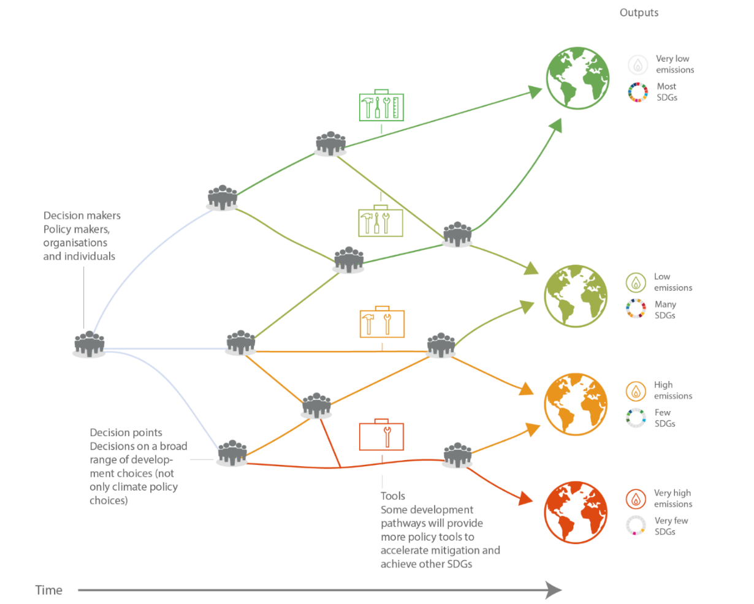
S’engager en continu vers la soutenabilité
Réorientation des trajectoires
GIEC WG3:
Points de décision : nouvelles infrastructures, chaînes d’approvisionnement durables, capacités institutionnelles avec une prise de décision fondée sur des éléments probants, alignement financier (investissements socialement responsables et bas ou zéro carbone), transitions justes, changements de comportements et de normes pour soutenir l’abandon de la consommation de combustibles fossiles.
Modes de gouvernance, confiance sociale et politique pour aligner et soutenir des processus et stratégies qui soient écologiquement et socialement justes à long terme
=> Chaque décision est une opportunité d’aller vers DS ou de verrouiller sur plusieurs années une trajectoire non soutenable
Pour l’université: insérer la soutenabilité dans les critères de sélection dans l’ensemble des processus de décision

Slide 18
Le développement soutenable à l’Université Paris-Saclay
Développement économique et social
mutations positives — techniques, démographiques, sociales, sanitaires
dans un souci d’Equité
dans le respect de notre environnement et des limites planétaires
Notre mission d’enseignement et de développement et de partage des connaissances
fait pleinement partie des enjeux de développement
Nous menons des recherches sur l’ensemble de ces aspects et sur la vision intégrée du développement soutenable
L’enjeu DS étant le défi majeur auquel nos sociétés humaines font face après des décennies de dégradation de nos milieux qui menacent aujourd’hui les fondations de nos sociétés à moyen terme, nos enseignements et notre recherche doivent être alignés avec ces enjeux
Nos activités doivent être soutenables (donc partage équitable et avec des impacts environnementaux réduits, incluant amont et aval)
Cet engagement se décline en huit grands objectifs :

Slide 19
La charte
Contenu
Signé en…
Maintenant le temps de la montée en puissance de l’action
Slide a construire

